Slide 1
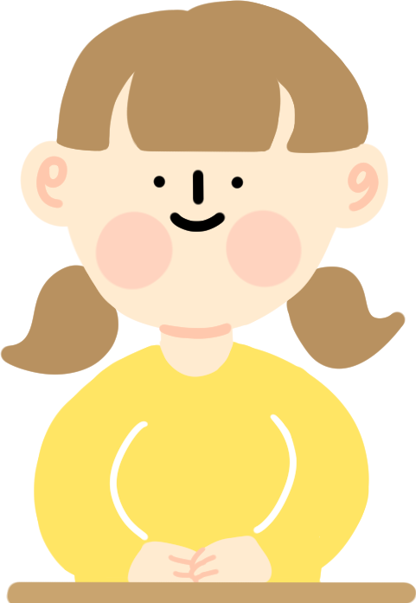
수업 준비
책 읽기

Slide 2
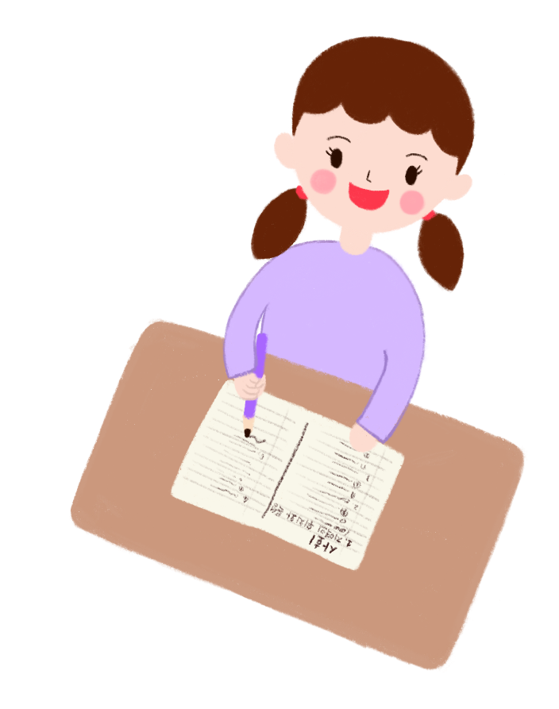
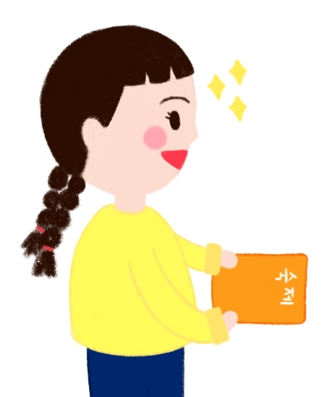
성장 노트
숙제 제출

Slide 3
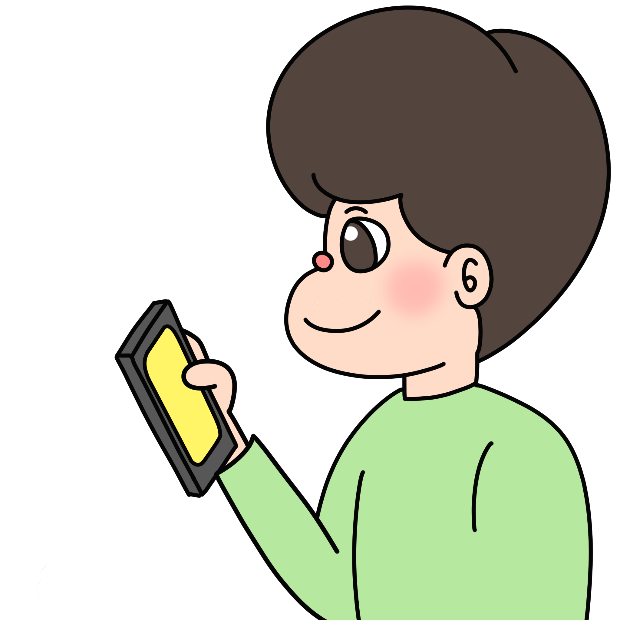
집중 공부
휴대폰 끄기

Slide 4
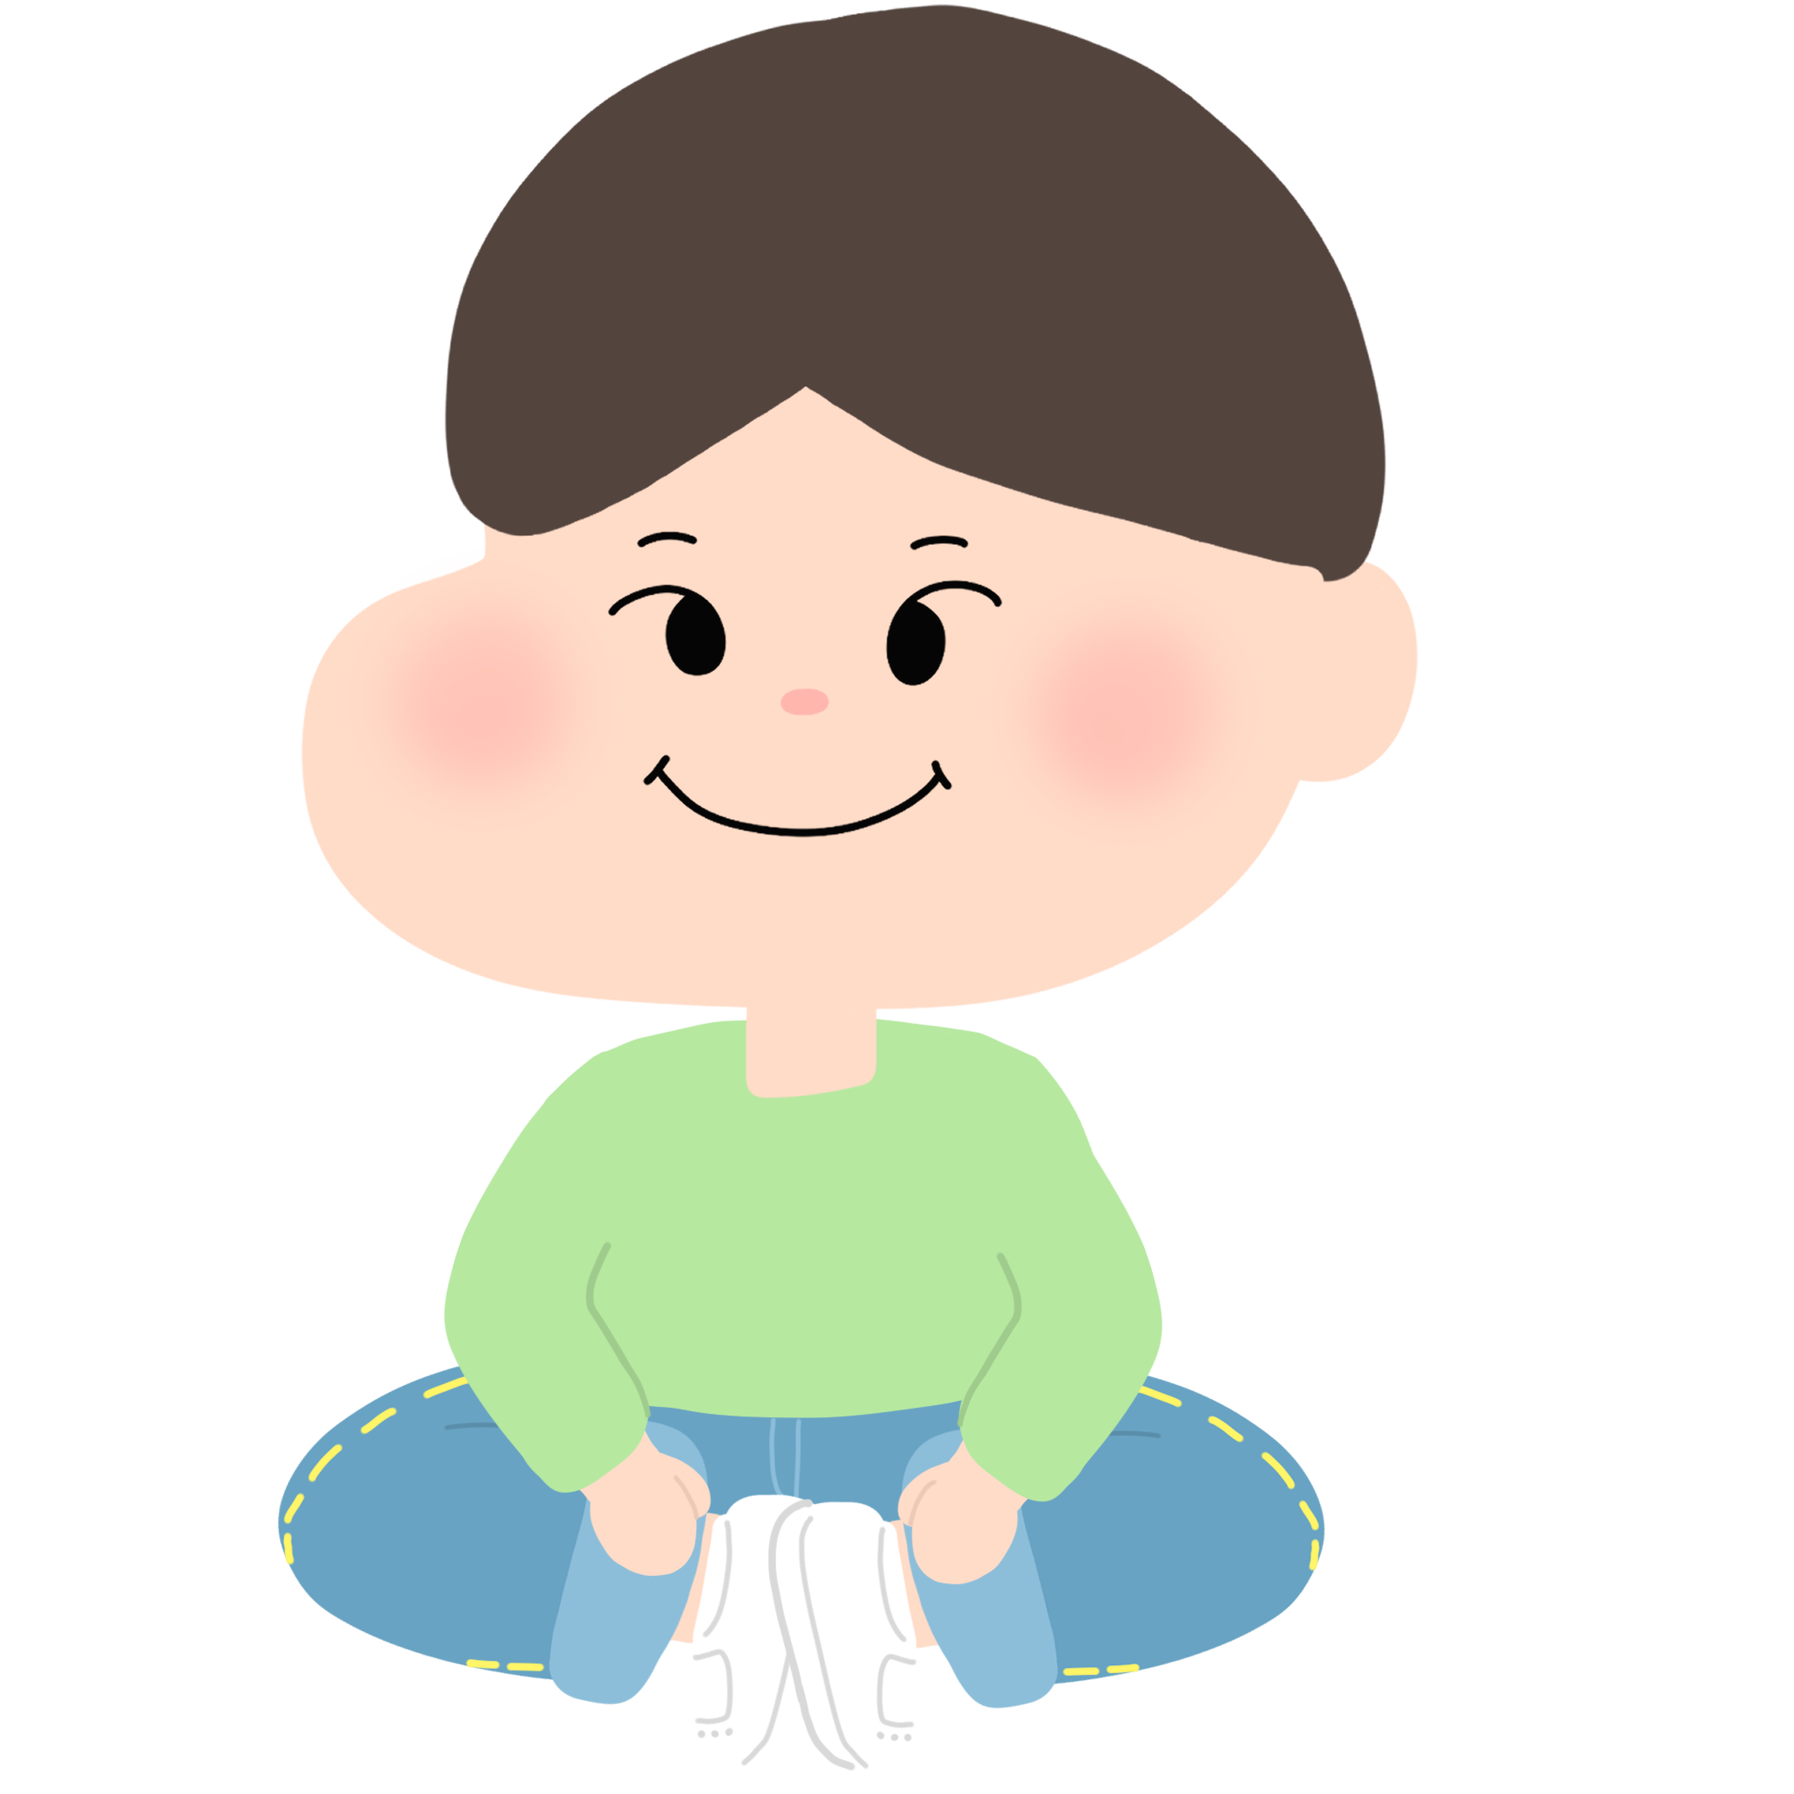
안내장 제출
조용히
기다리기

Slide 5
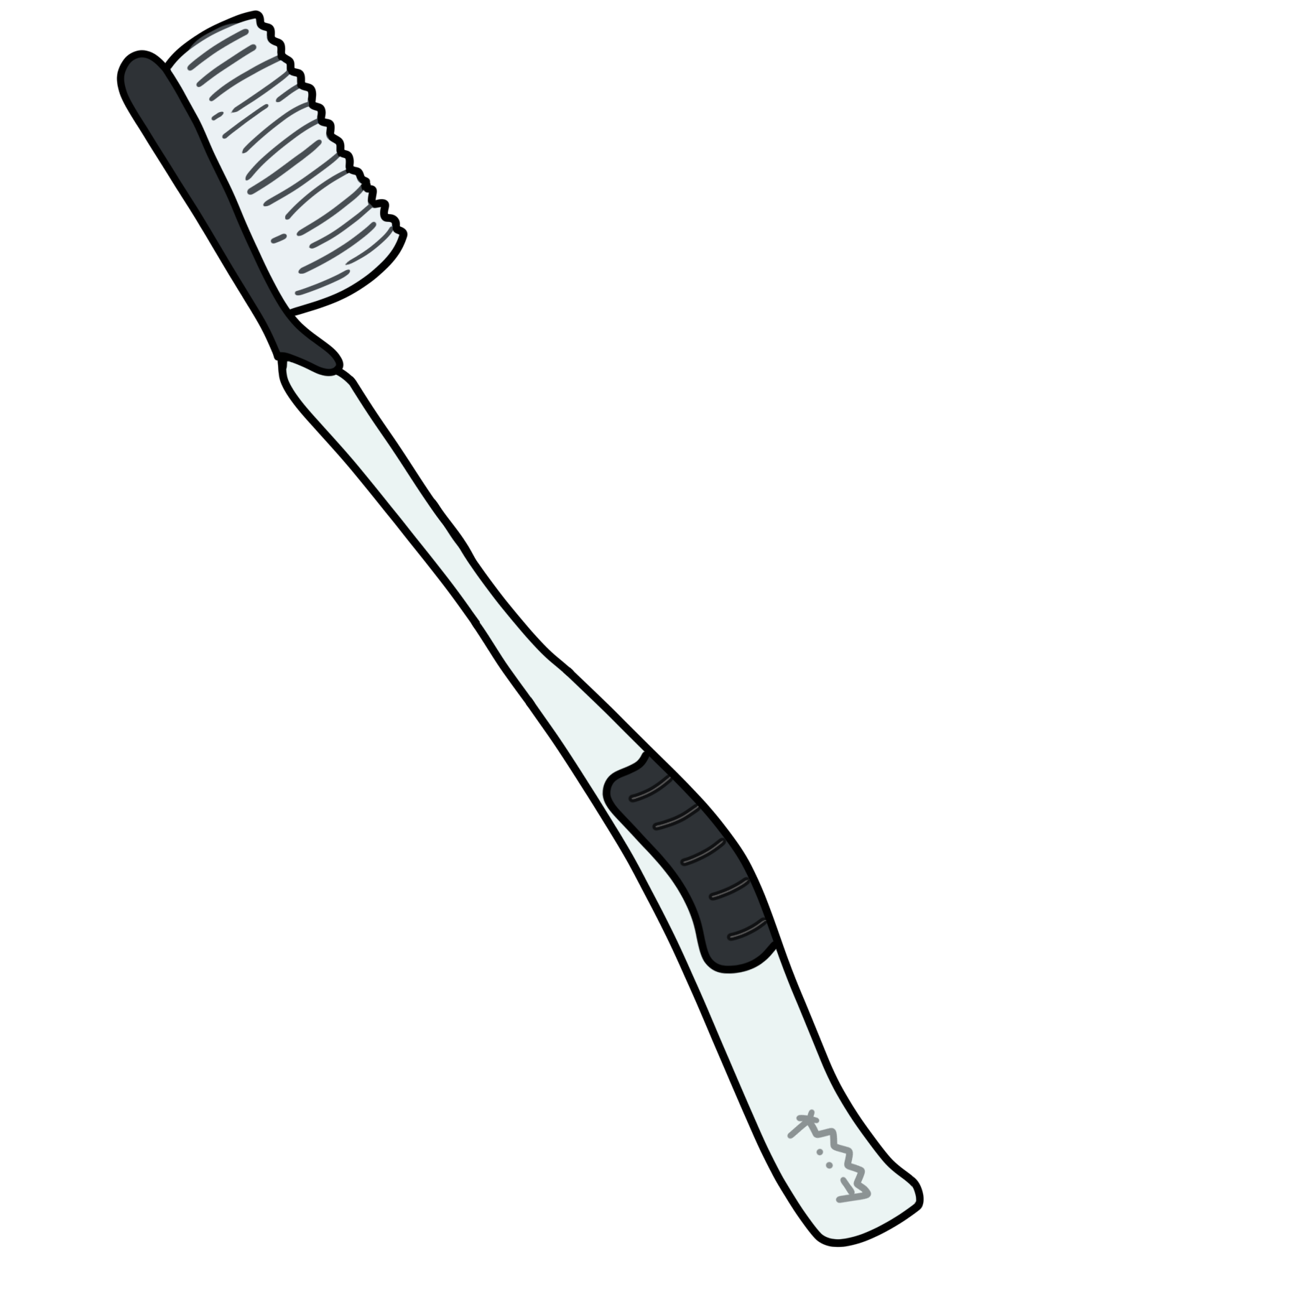
가방 정리
양치 하기

